Slide 1
ДУХОВНО-НРАВСТВЕННАЯ КУЛЬТУРА
ПРАВОСЛАВНАЯ КУЛЬТУРА
Бородина Елена Николаевна,
доцент кафедры теории и методики
воспитания культуры творчества ИПиПД, УрГПУ
г. Екатеринбург
borodina_elena75@mail.ru, 89126008585

Slide 2
ПРАВОСЛАВНАЯ КУЛЬТУРА
РЕЛИГИОЗНАЯ КУЛЬТУРА
ДУХОВНО-НРАВСТВЕННАЯ КУЛЬТУРА

Slide 3
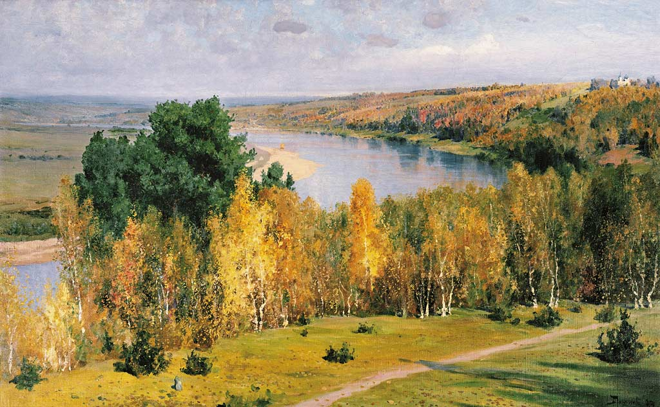
Золотая осень, В.Д. Поленов
...Русская культура - это кисть Маковского,
Мрамор Антокольского, Лермонтов и Даль,
Терема и маковки, звон Кремля Московского,
Музыки Чайковского сладкая печаль.
Русская культура - это дали Невского
В серо-белом сумраке северных ночей,
Это - радость Пушкина, горечь Достоевского
И стихов Жуковского радостный ручей.
Русская культура - это все, чем славится
Со времен Владимира наш народ святой.
Это наша женщина - русская красавица,
Это наша девушка с чистою душой.
Русская культура - наша жизнь убогая
С вечными надеждами, с замками во сне,
Русская культура - это очень многое,
Что не обретается ни в одной стране.
Преп. Серафим Вырицкий

Slide 4
- Закон РФ «Об образовании» 2012 г.,
- Федеральный государственный образовательный стандарт ДО,НОО, СОО
- «Национальная доктрина образования РФ до 2025 г.»,
- «Концепция духовно-нравственного развития и воспитания гражданина России»,
- «Концепция патриотического воспитания граждан РФ»,
- «Патриотическое воспитание граждан РФ на 2016—2020 годы»,
- «Стратегия развития воспитания в Российской Федерации на период 2025» и другие
Нормативная база

Slide 5
«Концепция духовно-нравственного развития и воспитания личности гражданина России»
«Высоконравственный, творческий, компетентный гражданин России, принимающий судьбу Отечества как свою личную, осознающий ответственность за настоящее и будущее своей страны, укорененный в духовных и культурных традициях многонационального народа Российской Федерации»
Концепция является методологической основой разработки и реализации ФГОС

Slide 6
нравственность
Внутренние, духовные качества, которыми руководствуется человек, нормы, правила поведения, определяемые этими качествами.
Толковый словарь Ожегова

Slide 7
нравственность
Это следствие и причина уклада жизни человеческих сообществ; именно здесь живут нормы, ценности и смыслы человеческого общежития.
В. И. Слободчиков: Педагогика, 2008, №9

Slide 8
нравственный
Соответствующий требованиям высокой нравственности. Относящийся, к сознанию, внутренней жизни человека.
Толковый словарь Ожегова.

Slide 9
нравственный
Противоположный телесному плотскому; душевный, духовный.
Толковый словарь Даля

Slide 10
вывод
Нравственность – нрав, стержень, вектор определяющий жизнь (мысли, слова, поступки) человека, проявляемые в отношении себя, так и в отношении людей, включающий в себя особую форму сознания, основанную на внутренних (душевных и духовных) качествах человека и регулирующий действия человека в обществе с помощью норм.

Slide 11
духовность
Свойство души, состоящее в преобладании духовных, нравственных и интеллектуальных интересов над материальными.
Толковый словарь Ожегова.

Slide 12
духовность
Есть причина и следствие веры в Высшее, сверх-обыденное Начало в человеческой жизни.
В. И. Слободчиков: Педагогика, 2008, №9

Slide 13
духовность
Богочеловеческое состояние.
Николай Бердяев.

Slide 14
духовный
Бесплотный, бестелесный из одного духа и души состоящий, все, что относиться к Богу, церкви, вере; все относимое к душе человека, все умственные и нравственные силы его, ум и воля.
Толковый словарь Даля.

Slide 15
Патриотизме рассматривается не только с позиции любви, но и с позиции «преданности своему Отечеству, народу». («Словарь русского языка» С.И. Ожегов )
Патриотизм - любовь к родине, привязанность к родной земле, языку, культуре, традициям». («Новый иллюстрированный энциклопедический словарь»)
Патриотизм проявляется в чувстве гордости за достижения родной страны, в горечи за ее неудачи и беды, в уважении к историческому прошлому своего народа и бережном отношении к народной памяти, национально-культурным традициям». («Российская педагогическая энциклопедия»)

Slide 16
Наиболее конкретизировано и определенно нравственная позиция в отношении содержательного наполнения понятия «патриотизм» выражена в определении, которое дано в «Педагогическом энциклопедическом словаре»:
«Патриотизм — любовь к Отечеству, к родной земле, к своей культурной среде. С этими естественными основаниями патриотизма как природного чувства соединяется его нравственное значение как обязанности и добродетели. Ясное сознание своих обязанностей по отношению к Отечеству и верное их исполнение образуют добродетель патриотизма, которая издревле имела и религиозное значение»
Отношение к патриотизму как добродетели, духовно-нравственному чувству свойственно выдающимся отечественным мыслителям, философам, педагогам, таким как Н.М. Карамзин, В.С. Соловьев, В.Г. Белинский, В.В. Розанов, Д.С. Лихачев и др.

Slide 17
воспитание
Педагогически организованный целенаправленный процесс развития обучающегося как личности, гражданина, освоения и принятия им ценностей, нравственных установок и моральных норм общества
Концепция духовно-нравственного развития и воспитания личности гражданина России

Slide 18
воспитание
Целенаправленная профессиональная деятельность педагога, содействующая максимальному развитию личности ребенка, вхождению его в контекст современной культуры, становлению как субъекта собственной жизни, формированию его мотивов и ценностей.
Педагогический словарь

Slide 19
воспитание
Сознательный процесс создания гармоничной личности, воспитание имеет своим непосредственным предметом образование души.
К.Д. Ушинский

Slide 20
воспитание
Специально организованный, управляемый и контролируемый процесс взращивания, поддержки ребенка и взаимодействия с ним, конечной своей целью имеющее возрождение, освящение и преобразование личности воспитанника, ее Обожение, освобождение от пороков
Дивногорцева, С.Ю. Духовно-нравственное воспитание в теории и опыте православной педагогической культуры. М.: Издательство ПСТГУ, 2008.

Slide 21
Духовно-нравственное воспитание
Педагогически организованный процесс усвоения и принятия обучающимися, базовых национальных ценностей, имеющих иерархическую структуру и сложную организацию
Концепция духовно-нравственного развития и воспитания личности гражданина России

Slide 22
Духовно-нравственное воспитание
Двуединый процесс, мировоззренческое воспитание, связанное с приобщением человека к определенной системе представлений о мире.
Метлик И.В. Духовно-нравственное воспитание. М. 2012

Slide 23
Духовно-нравственное воспитание
Формирует, образует духовную сферу личности, позволяющую человеку самоопределиться не только в природе, но и среди людей, в обществе, выйти из состояния «общественного животного»
Лосев А. Ф.

Slide 24
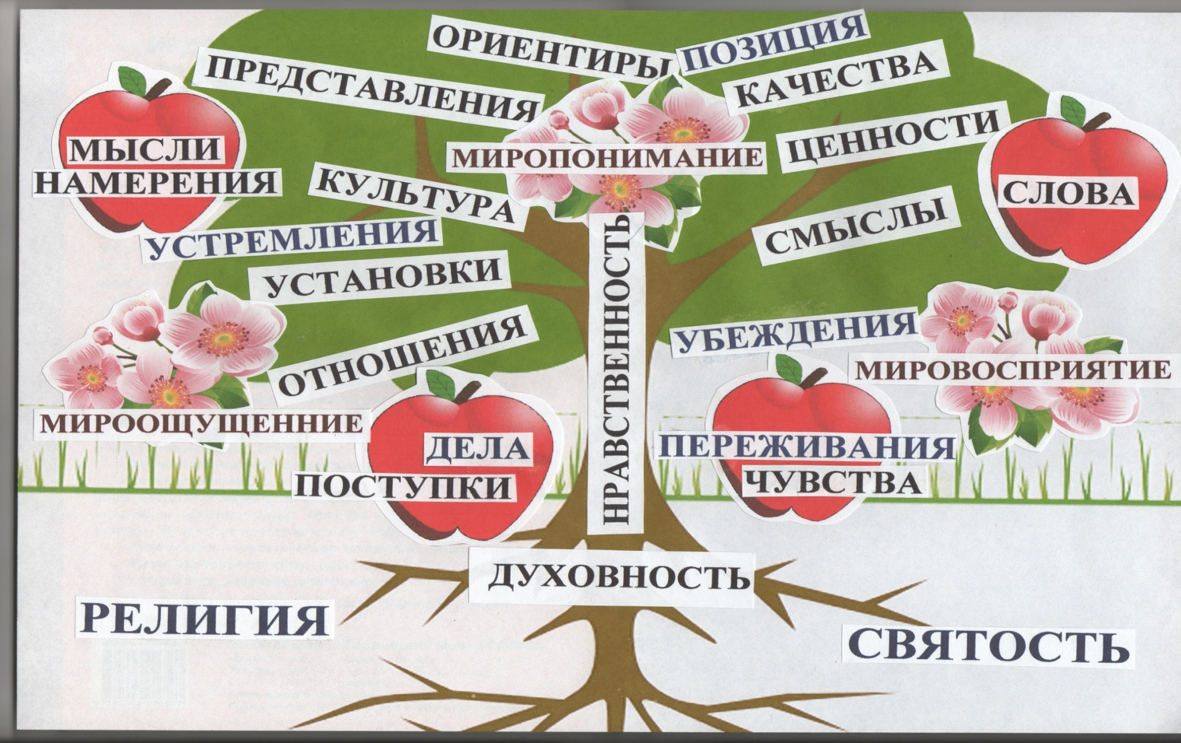
Процесс и направления духовно-нравственного развития и воспитания человека

Slide 25
Духовно-нравственное воспитание личности гражданина России — педагогически организованный процесс усвоения и принятия обучающимся базовых национальных ценностей, имеющих иерархическую структуру и сложную организацию.
Носителями этих ценностей являются многонациональный народ Российской Федерации, государство, семья, культурно-территориальные сообщества, традиционные российские религиозные объединения (христианские, прежде всего в форме русского православия, исламские, иудаистские, буддистские)

Slide 26
«патриотизм» — «нравственность» — «духовность» у данных понятий теснейшая мировоззренческая взаимосвязь в нераздельной сущности, эти качества осознавались как ценностно-смысловая основа русской ментальности, код ДНК

Slide 27

Концепция является методологической основой разработки и реализации ФГОС
Концепция представляет собой ценностно-нормативную основу взаимодействия общеобразовательных учреждений с другими субъектами социализации — семьёй, общественными организациями, религиозными объединениями, учреждениями дополнительного образования, культуры и спорта, средствами массовой информации.
Целью этого взаимодействия является совместное обеспечение условий для духовно-нравственного развития и воспитания обучающихся

Slide 28
неразрывная связь, взаимодействие, сотрудничество
церковь
семья
наука
образование
государство
духовность
патриотизм
нравственность

Slide 29
педагогически организованный процесс осознанного восприятия и принятия обучающимся ценностей:
семейной жизни
культурно-регионального сообщества
культуры своего народа, компонентом которой является система ценностей, соответствующая традиционной российской религии
российской гражданской нации
мирового сообщества

Slide 30
Основные понятия концептуального обоснования
Культура – философское понятие означает форму общественного сознания и отражения действительности, среду обитания, представленную продуктами его деятельности (Л.Л. Шевченко)
Культура является воплощением человеческого сознания в формы, доступные объективному наблюдению

Slide 31
«Культура есть явление внутренне и органическое: она захватывает самую глубину человеческой души… этим она отличается от цивилизации, которая может усваиваться внешне и поверхностно…
Поэтому народ может иметь древнюю утонченную духовную культуру но в вопросах внешней цивилизации (одежда, жилище, пути сообщения, техника и т.д.) являть картину отсталости и первобытности.
И обратно: народ может стоять на последней высоте техники и цивилизации, а в вопросах духовной культуры (духовность и нравственность, наука, искусство, политика хозяйство) переживать эпоху упадка»
(И.А. Ильин)
далее

Slide 32
«Духовность не совпадает с сознанием, не исчерпывается мыслью и не ограничивается сферой слов и высказываний. Духовность человека состоит в уверенности, что в пределах его души есть лучшее и худшее, качества, не зависящие от его произвола….
В духовном делании человек учится преклоняться перед Богом, чтить самого себя (как носящего образ Божий), видеть и ценить духовность во всех делах и желать творческого раскрытия и осуществление духовной жизни на земле. Это и есть сущая культура» (там же).
Таким образом, религиозность есть живая основа истинной культуры. Она несет человеку именно те дары, без которых культура теряет свой смысл и становится просто неосуществимой: чувство предстояния, чувство задания и привязанности и чувство ответственности» (там же)»
И.А. Ильин

Slide 33
«Религиозная культура есть чувственное воплощение абсолютных ценностей бытия в творческих формах жизнедеятельности человека» (Н.О. Лосский)
Духовно развития личность – это деятель, осознающий абсолютные ценности бытия и долженствование осуществлять их в своем поведении. Общая культура человека определяется его религиозной культурой
Духовный компонент культуры включает в себя идеологию, религию (лат. – «святыня», «набожность», «благочестие», которые определяют систему духовных ценностей, социальных норм и отношения человека к Богу как высшему началу, миру, людям

Slide 34
Религиозная культура представляет собой совокупность духовной и предметной социальной деятельности, а также ее результатов, сложившихся и существующих в обществе под мировоззренческим воздействием традиционной религии страны (Л.Л. Шевченко)

Slide 35
В России научным сообществом Православие обозначено как культурообразующий фактор образования и развития на протяжении более чем 1000-летнего периода отечественной культуры
Формирование национально-культурной идентичности – Святая Русь в пространстве мировой цивилизации
Если говорят о России, значит представляют храмы, иконы, святые
Большая часть национального, культурного наследия страны выражено в материальной культуре: здания, памятники истории и искусства, предметы

Slide 36
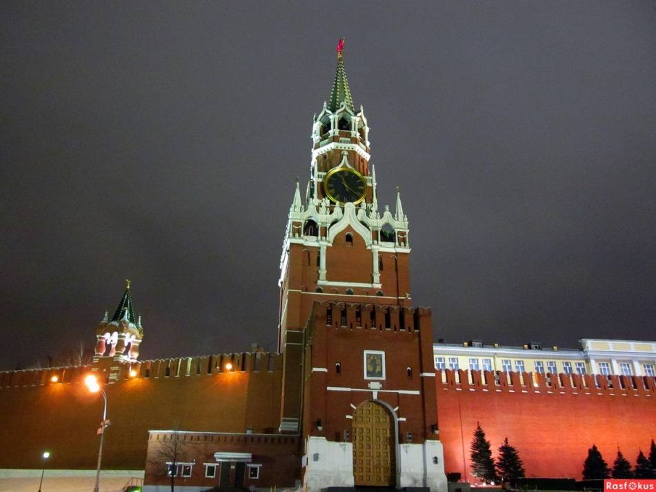
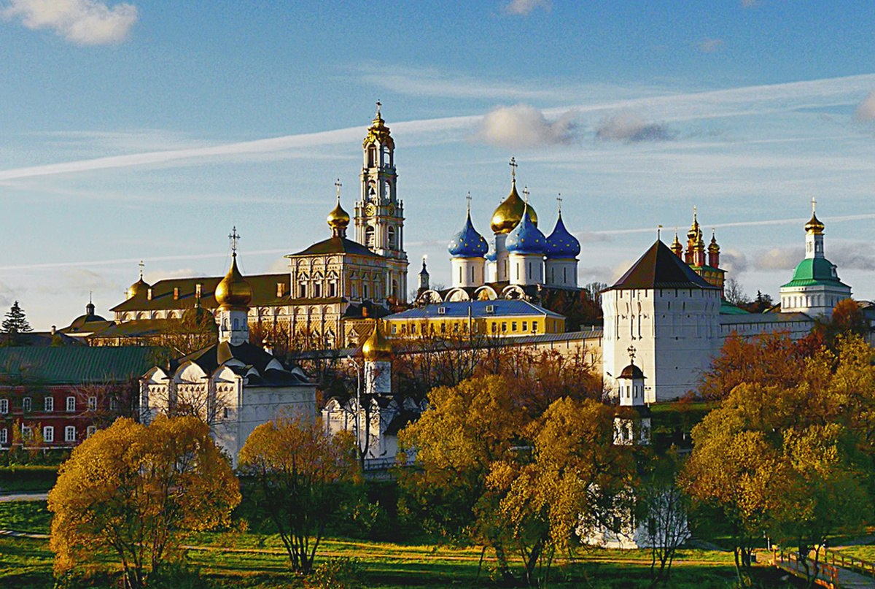
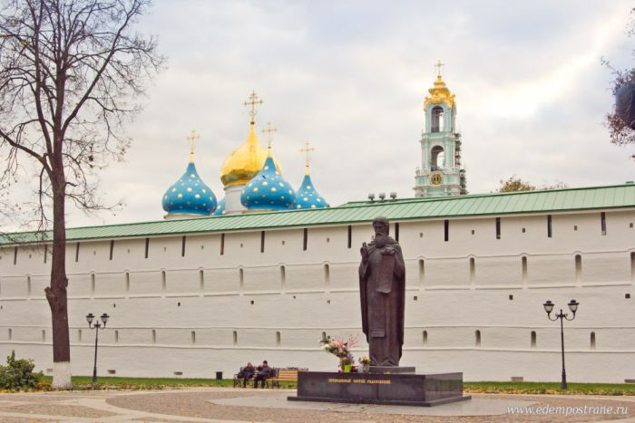
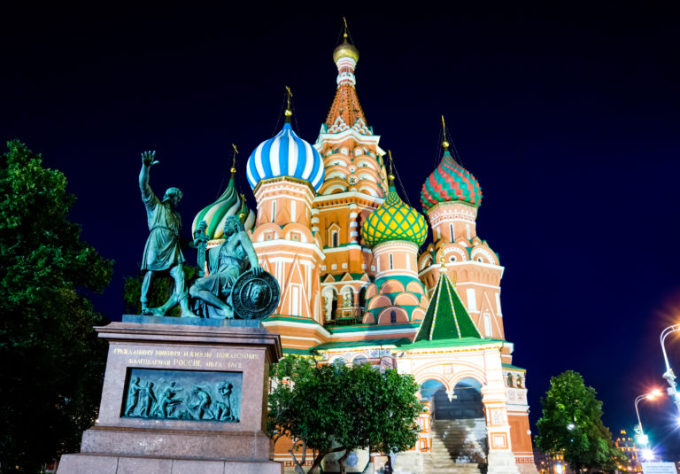

Slide 37
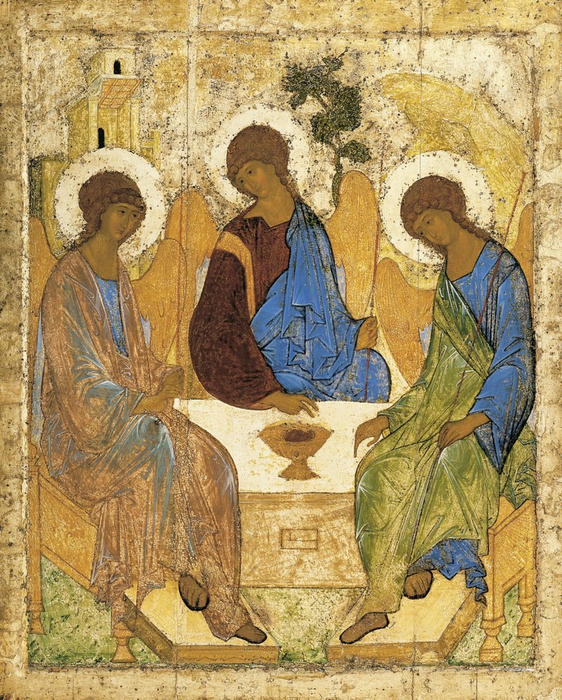
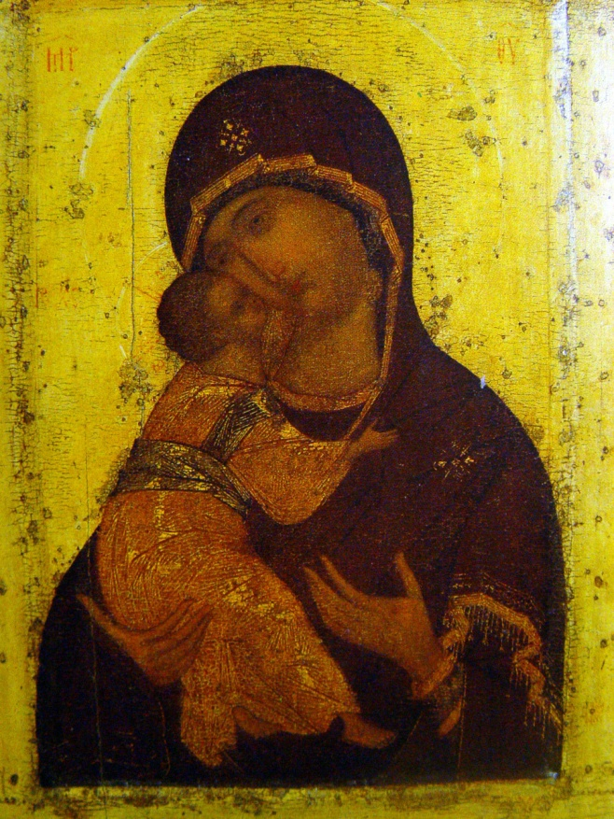
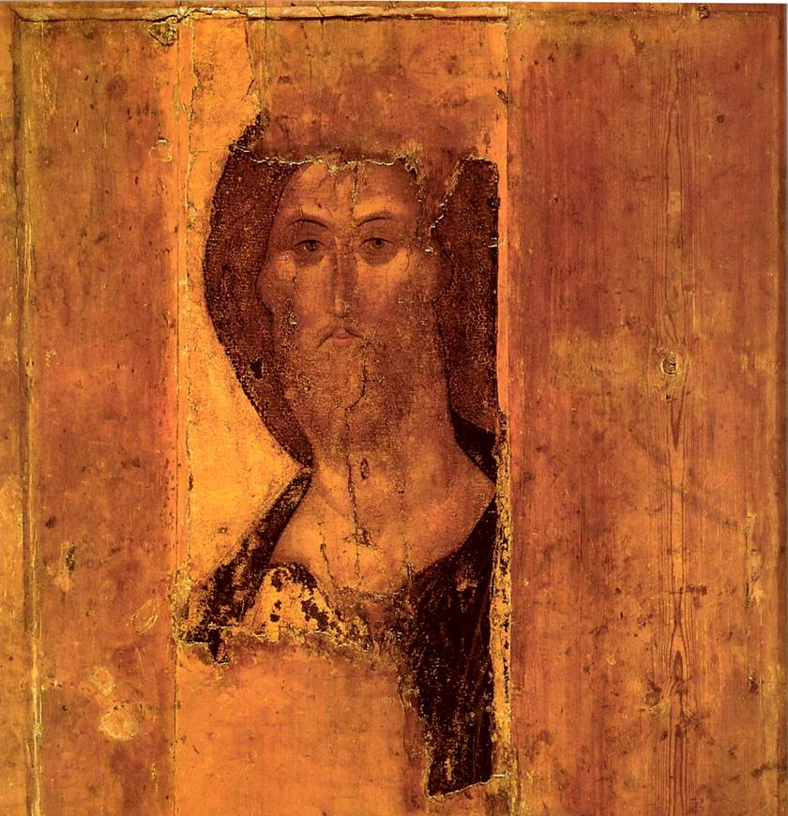

Slide 38
Взаимосвязь между знанием религии, искусства и духовно-нравственным становлением отмечалась многими мыслителями, это объясняется онтологическими связями нравственного и эстетического феномена культуры
Общественно-историческая значимость культуры объясняется потребностью сохранить и передать потомкам идеальные образцы деятельности человека

Slide 39
Мировоззренческие феномены культуры:
в узком гуманитарном понимании философия, идеология, религия
в широком смысле – человеческие формы жизнедеятельности: человек и его предназначение, семья, творчество, труд и т.д.

Slide 40
Содержание понятия «религиозная культура»
1. Базисный уровень: это знания духовно-нравственного характера: религиозное учение о Боге и мире
2. Культурно-образовательный уровень: преломление религиозного учения в различные формы общественной, культурной, материальной жизни людей (изобразительное и музыкальное искусство, литература, история, религиозная философия)

Slide 41
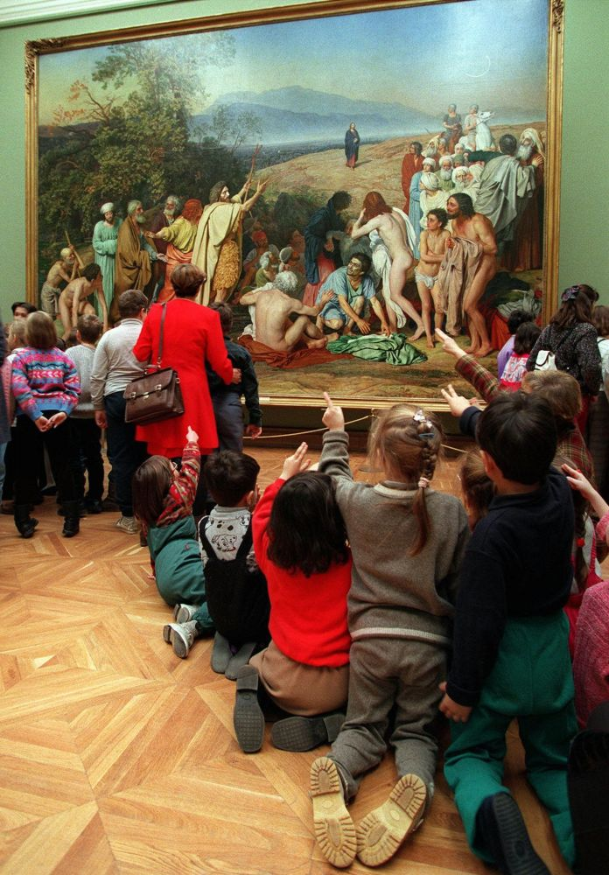
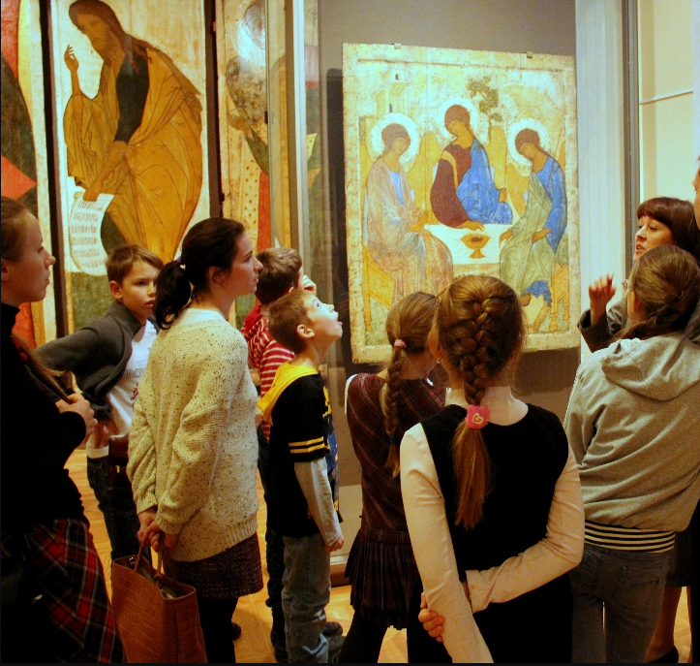
Дети перед картиной "Явление Христа народу» Иванов А., и Русскими иконами
Третьяковская галерея г. Москва

Slide 42
Духовность в семантической связи с нравственностью
Духовность – это состояние духовного человека, имеющего определенный тип поведения, мотивы и образ мыслей, отличающие его от недуховного человека
(Л.Л. Шевченко)
Православная духовность – это опыт жизни человека во Христе, преображенного благодатью Божьей
(Л.Л. Шевченко)
Православная духовность – Христоцентрична (во Христе произошло ипостасное соединение Божественного и человеческого естества) и жизнь православного человека, также Христоцентрична
Триадоцентрична (Три лица Святой троицы) Церковноцентрична (Церковь тело Христово)

Slide 43
Принципы
Принцип исторического соответствия религиозным традициям России
Принцип культуросообразности
Принцип личностно-ценностного соответствия
Принцип содержательных обобщений
Принцип укрупнения дидактических единиц, установка больших логических связей в материале
Содержательный компонент, знания о:
Православной культуре как системе духовно-нравственных отношений (человека к Богу, к себе, к людям, к обществу, к миру вещей, миру природы);
Православной культуре как о творческом процессе и его результате (создатели и объекты религиозной культуры);
Православной культуре как системе средств выражения.
Не один из компонентов не может быть опущен при изучении предмета, это определяется отбором содержания материала программы

Slide 44
В программе выделены два аспекта, на основе которых организуется и педагогически интерпретируется рекомендуемое содержание и разрабатывается методика обучения и воспитания:
связь Православной культуры с жизнью современного ребенка,
опора на образно-эмоциональные качества учебного материала
Для того чтобы дети смогли полноценно воспринимать Православную культуру, они должны научиться понимать ее язык.
Поэтому в программе использован материал, который дает основу для последовательного и систематического ознакомления детей с отражением Православной культуры средствами:
Религиозной символики и церковных правил
Изобразительного и декоративно-прикладного искусства
Литературного творчества
Музыкального искусства

Slide 45

СОДЕРЖАНИЕ
- Пояснительная записка. Воспитание в добре
- Примерные тематические разделы
- Методические материалы. Маршруты духовного краеведения для малышей «Добрый мир»
Маршрут 1. Устроение мира. Прогулки по дням творения
Маршрут 2. Устроение отношений в мире, в нашей жизни
Маршрут 3. Православные праздники
- Использованная и рекомендуемая литература
- Полный состав учебно-методических комплектов «Духовно-нравственная культура. Православная культура» для дошкольного, школьного звена, внеклассной работы и системы подготовки педагогов

Slide 46
В пособии представлены материалы для организации внеучебной работы по духовно-нравственному воспитанию детей в образовательных учреждениях всех типов
Содержание носит культурологический характер, объединено общей темой «Доброделание. (Добрые дела)» и осуществляет преемственные связи на уровне дошкольного - школьного образования, основываясь на содержании базовых учебно-методических комплектов по духовно-нравственному образованию :
«Добрый мир. Православная культура для малышей» - дошкольное звено,
«Духовно-нравственная культура» («Православная культура»,
«Духовное краеведение Подмосковья» - для начальной и основной школы

Slide 47
Основная задача: помочь детям приблизится к Источнику вечных духовных ценностей и смыслов; на этой основе развивать духовно-нравственные качества чувства: любовь, доброту, милосердие, сострадание, заботливость, совестливость, стыдливость, ответственность и т.д.
ВОСПИТАТЬ – «воспоить», «воскормить»
«водой живой, текущей в жизнь вечную» (Евангелие от Иоанна. Глава 4, стихи 10-14)

Slide 48
ВОСПИТАНИЕ по Евангелию по Закону Божьему
Будьте совершенны, как совершен Отец ваш Небесный» (Евангелие от Матфея. Глава 5, стих 48)
«Ибо таких есть Царствие Небесное» (Евангелие от Матфея. Глава 19, стих 14)
ГИМН ЛЮБВИ «Любовь долготерпит и милосердствует….не завидует, … не превозносится, не гордится, не бесчинствует, …, не раздражается, не мыслить зла, не радуется не правде, а сорадуется истине; все покрывает….все переносит… (Первое послание апостола Павла. Глава 3. Стихи 4-8)
– 16 свойств любви
«Да будет совершен Божий человек, ко всякому доброму делу приготовлен» (Второе послание апостола Павла. Глава 3, стих 17)
«Вера без дел мертва» (Соборное послание апостола Иакова. Глава 2, стих 26)
10 заповедей (выборочно) (Исход 20: 3-4, 7-8, 12-17)
«Почитай отца твоего и мать, да будешь благословен на земле и долголетен»
«Не убий»
«Не укради»
«Не лжесвидетельствуй»
«Не пожелай ничего чужого»

Slide 49
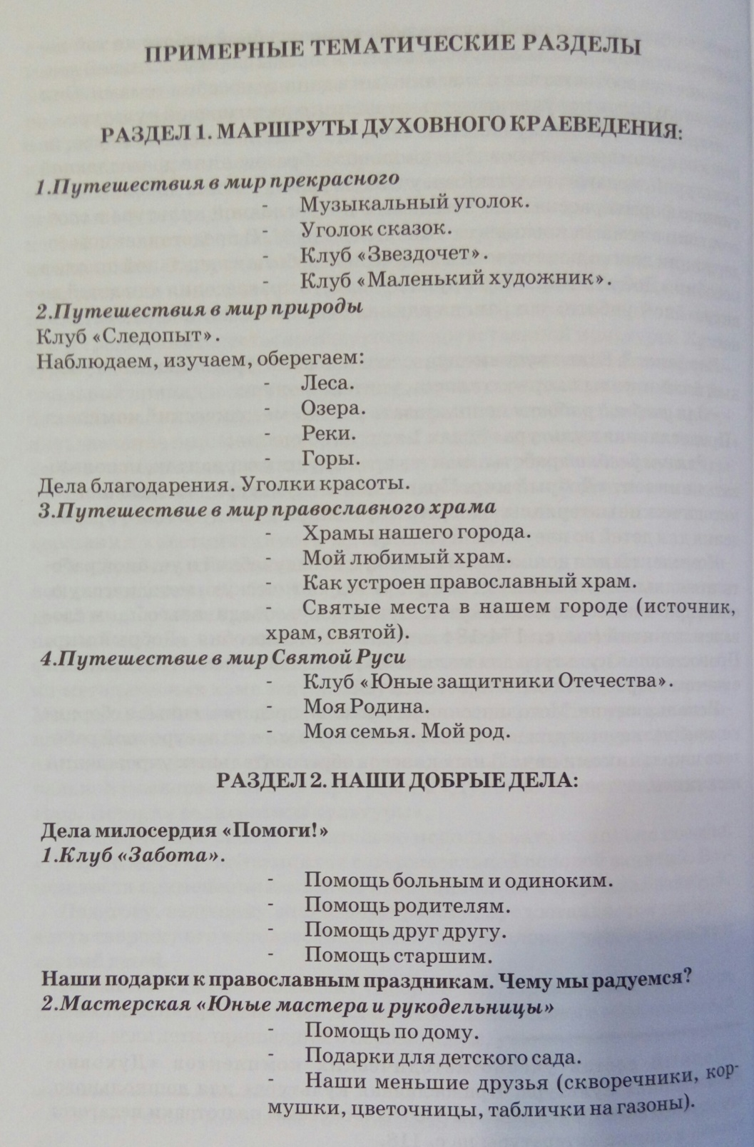

Slide 50
Тема. День ангела. Небесные покровители
Формы работы
1. Музыкальный уголок
Прослушивание и пение песни «Песенку про ангелов» Муз. Ю. Пастернак, сл. К. Пастернак.
Слушание и чтение стиха Ангел. Сл. М.Ю. Лермонтов, муз. Л. Марченко
2. Беседа
3. Художественно-эстетическое восприятие
Рассматривание иконы Ангела Хранителя
Рассматривание произведений живописи русских художников (художественный образ Ангел) используя методику организации беседы по искусству
4. Художественно-продуктивная или творческая деятельность (рисование, лепка, аппликация, конструирование из бумаги Ангела)
5. Рефлексия

Slide 51
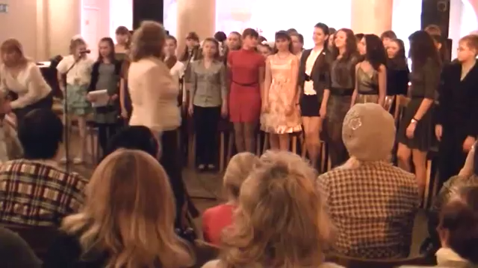

Slide 52
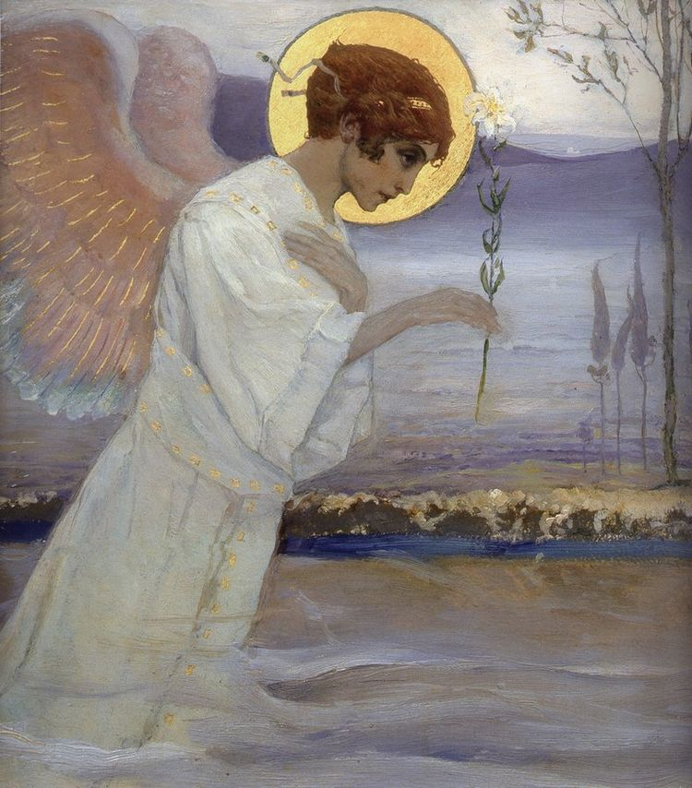
Ангел
По небу полуночи ангел летел,
И тихую песню он пел,
И месяц, и звезды, и тучи толпой
Внимали той песне святой.
Он пел о блаженстве безгрешных духов
Под кущами райских садов,
О Боге великом он пел, и хвала
Его непритворна была.
Он душу младую в объятиях нес
Для мира печали и слез;
И звук его песни в душе молодой
Остался - без слов, но живой.
И долго на свете томилась она,
Желанием чудным полна,
И звуков небес заменить не могли
Ей скучные песни земли.
Благовещенье. Архангел Гавриил. М. В. Нестеров

Slide 53
Метод контрастности художественных произведений
основан на понимании духовно-нравственных (религиозных) идей через сопоставление противоположных по эмоционально-образному настрою сюжетов произведений изобразительного искусства
- это позволяет ребенку более четко представить образное содержание осваиваемого понятия, сформировать собственную «эмоциональную точку зрения»

Slide 54
Метод диалогового обсуждения мотивирует ребенка на взаимодействие, обмен взглядами и впечатлениями по конкретной теме, проблеме.
- диалоговое обсуждение стимулирует познавательный интерес ребенка, его познавательную активность, побуждает к размышлению.

Slide 55
Метод идентификации с положительными героями художественных произведений живописи
связан с игровым воплощением ребенка в положительные образы и проживанием заданных ситуаций
- это способствует развитию у детей понимания на эмоциональной основе содержательных смыслов религиозной идеи, нравственного поступка главного героя, умений проявлять и выражать свои чувства к воспринимаемым образам

Slide 56
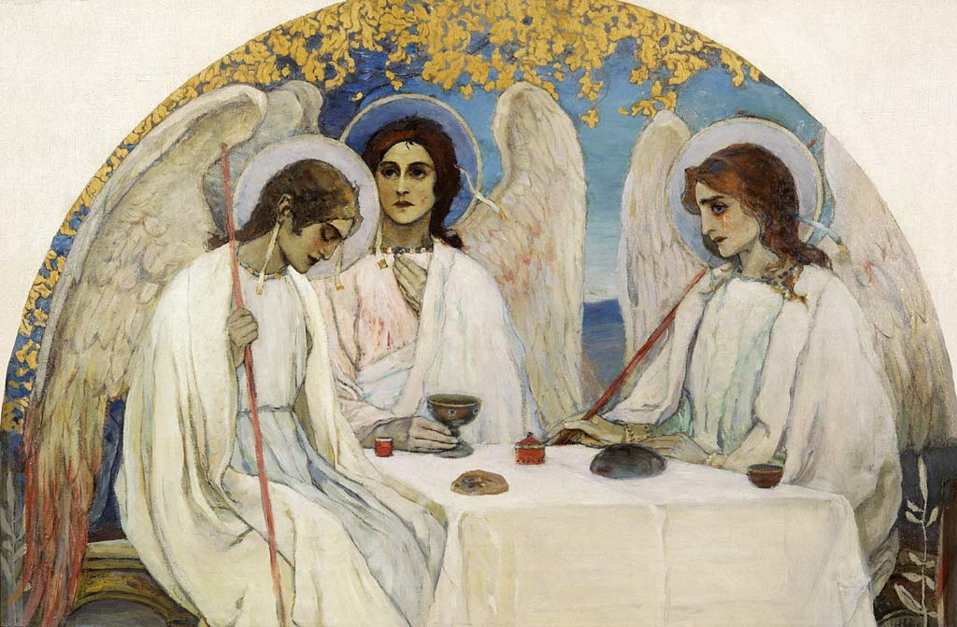
Троица Ветхозаветная, М.В. Нестеров

Slide 57
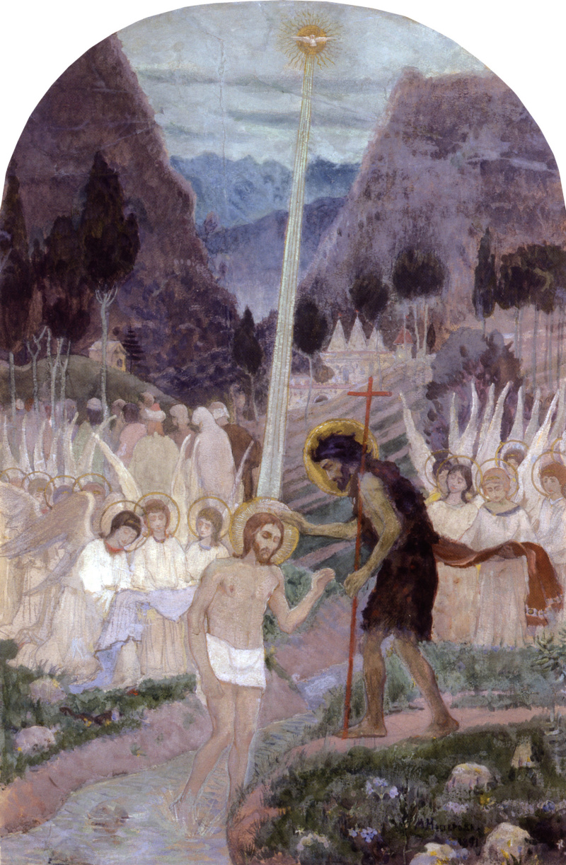
Крещение Господне, М.В. Нестеров

Slide 58
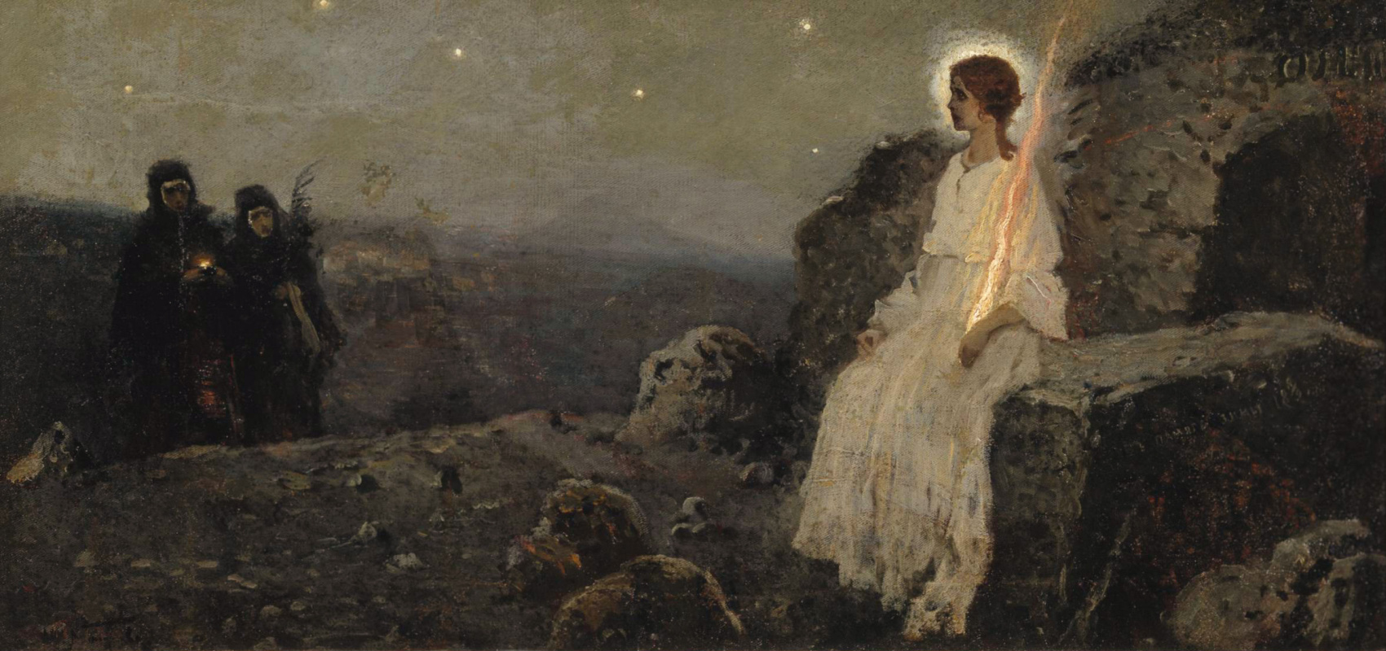
Жены-Мироносицы, М.В. Нестеров

Slide 59
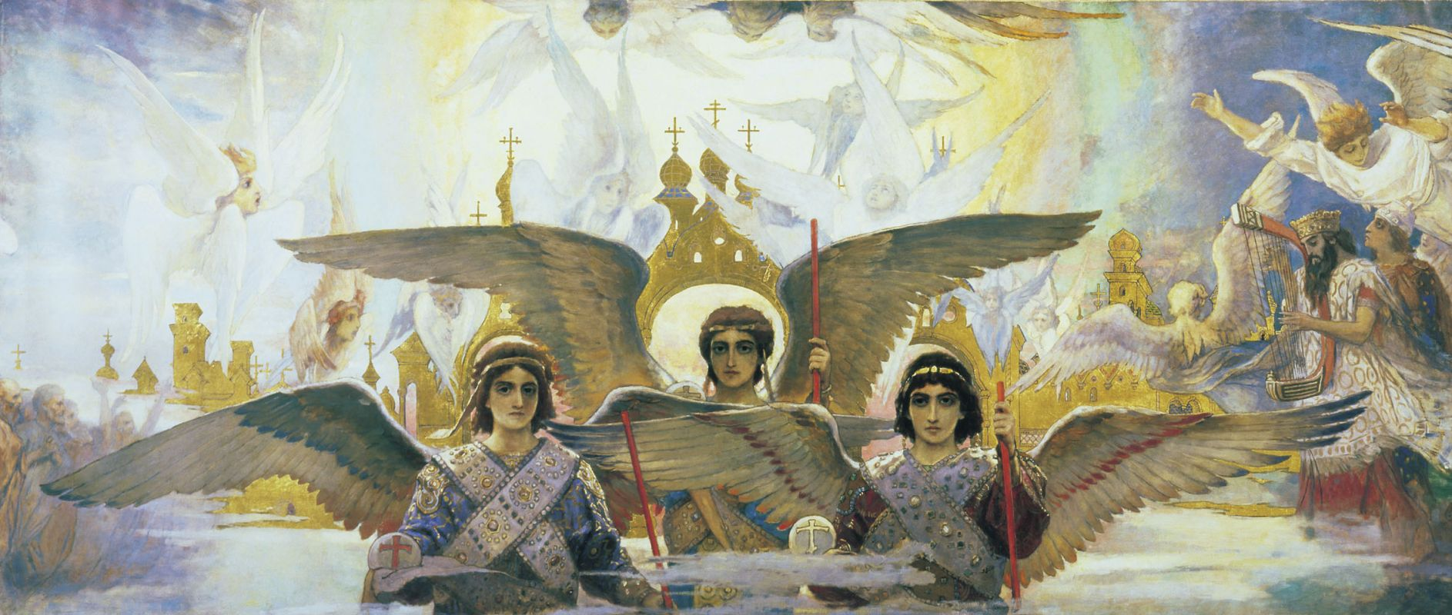
Радость праведных о Господе, В.М. Васнецов

Slide 60
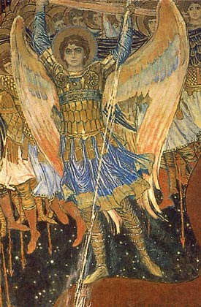
Деталь, Архангел Михаил, В.М. Васнецов

Slide 61
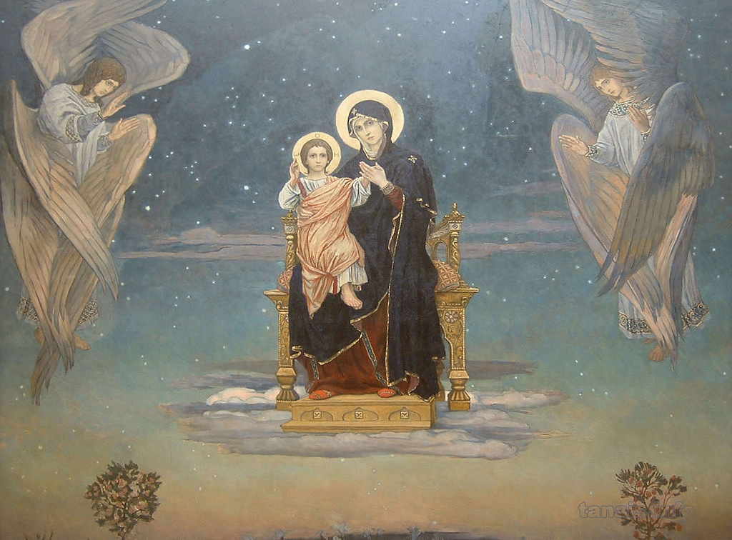
Богородица с младенцем, В.М. Васнецов

Slide 62
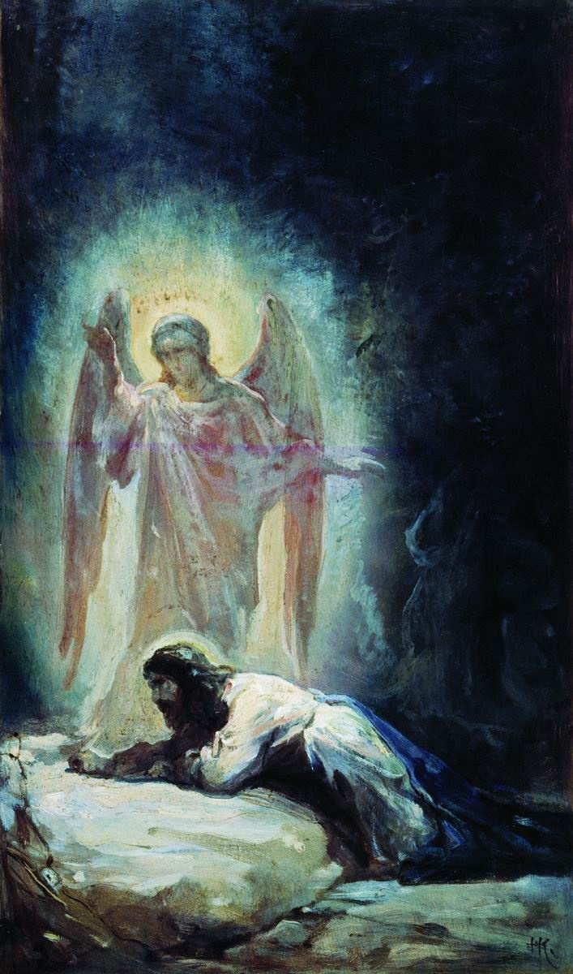
Моление о чаше, М.А. Врубель

Slide 63
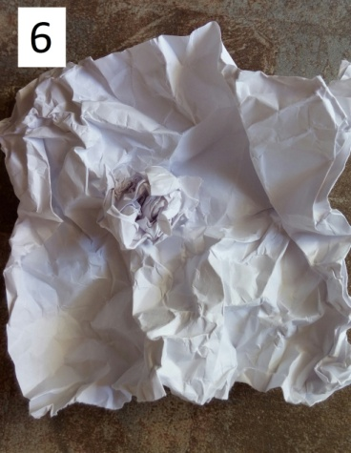


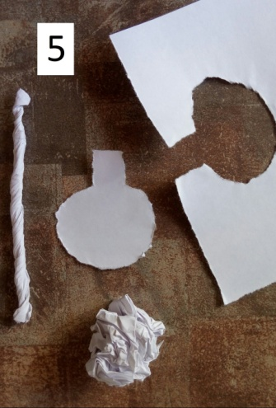

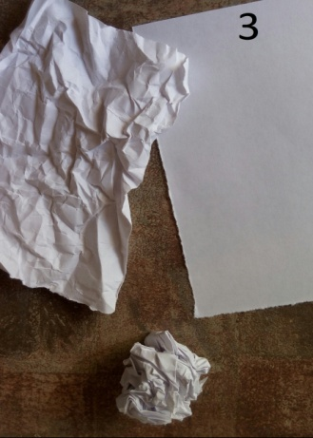
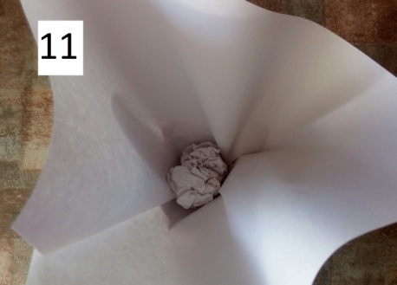
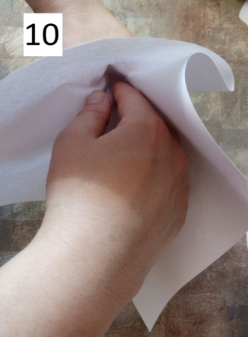
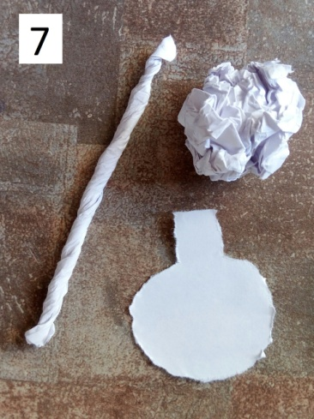


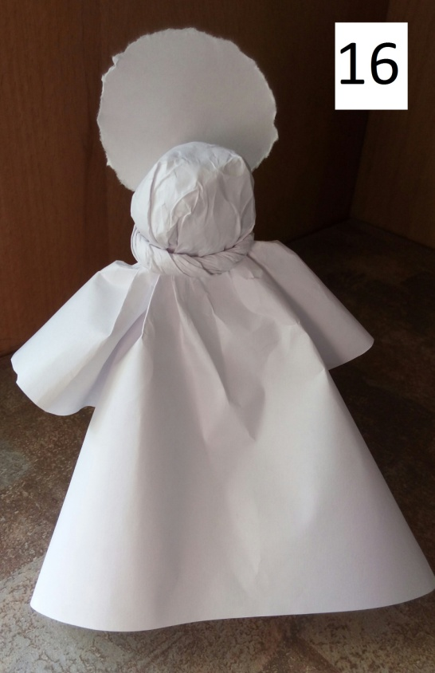
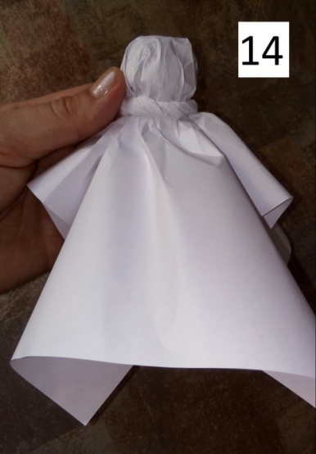

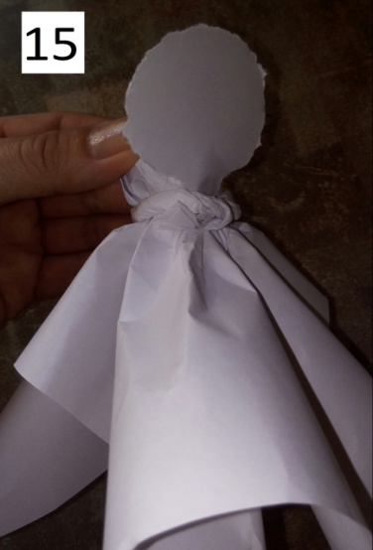
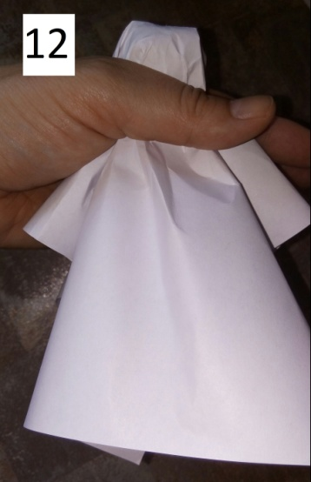
Поделка из бумаги «Ангел» (без ножниц, клея и отходов)

Slide 64

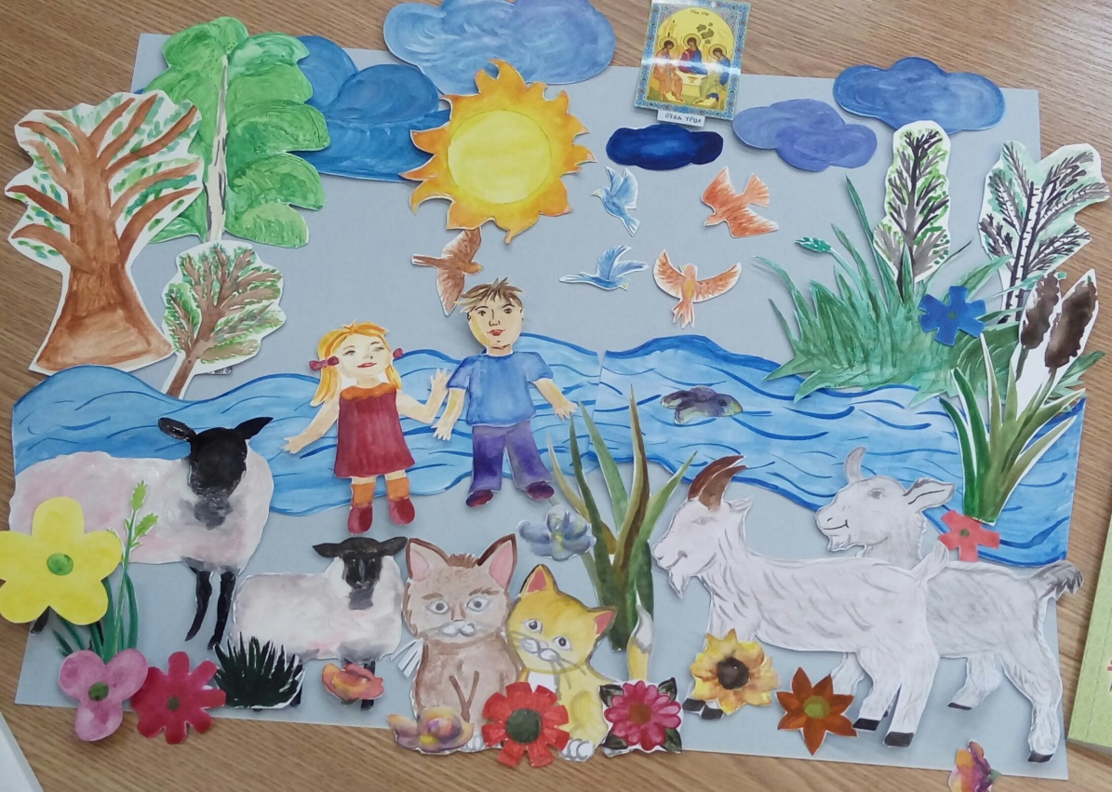
Маршрут 2. Устроение отношений в мире, в нашей жизни
Тема Наш дом
Индивидуально-коллективное рисование (акварель) по стихотворению Елены Королевой

Slide 65
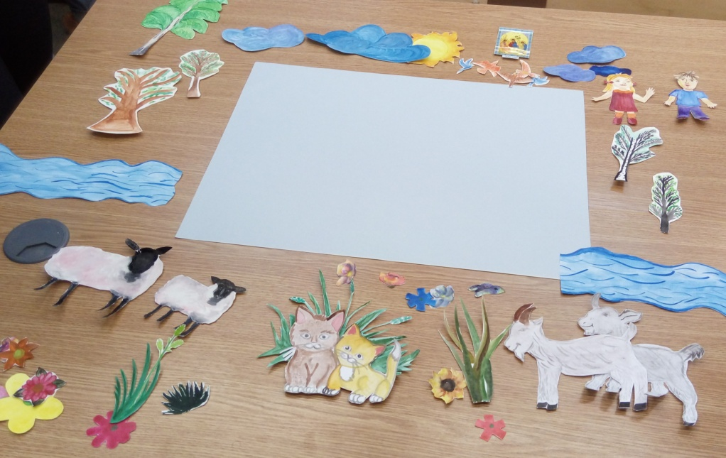
Вот Земля – наш светлый дом.
Много есть соседей в нем:
И мохнатые козлята,
И пушистые котята,
И извилистые речки,
И кудрявые овечки.
Травка, птички и цветы,
И, конечно, я и ты.
В этом славном доме нужно
Жить со всеми очень дружно,
Никого не обижать,
Всех соседей уважать.
Вот какой чудесный дом!
Много есть соседей в нем.
Только Кто его построил?
Кто порядок в нем устроил?
Так старательно, умело
Кто людей, зверюшек сделал?
Кто посеял мох, цветочки?
Кто деревьям дал листочки?
В реки Кто воды налил,
Кто в них рыбок поселил?
За весной послал к нам лето?
Кто же, Кто придумал это?
Кто все так устроить мог?
Ну, конечно, только Бог!
Бога видеть невозможно,
Лишь дела увидеть можно,
Те, что делает для нас
Каждый день Он, каждый час.
Вот за что и почему
Благодарны мы Ему.
А чтоб Он не огорчался,
Надо каждый чтоб старался
Зла не делать никому
И послушным быть Ему.
Елена Королева

Slide 66
Опыт работы регионов школа и Д\С:
Внеурочная деятельность (пример студенты)
Уроки в школе (запись урока)
Методические материалы, представленные в сборнике могут быть использованы учителем в нескольких вариантах:
Как основная программа по внеурочной деятельности;
Как дополнительный материал к существующим программам по Основам Православной культуры;
Для ДО как формы активной деятельности и познавательные мероприятия и т.д.

